Slide 1
计算方法 复习
考试方式：课题闭卷, 要带计算器
平时成绩：30%，平时测评：10%，作业：20%
卷面：70%
考试时间：2025年12月31日 9:30-11:30
考试地点：A102, A104, C306,四112（徐汇）

Slide 2
第一章 误差和有效数字
1. 误差定义及误差的运算
2. 有效数字
3. 误差与有效数字的关系

Slide 3
1. 误差
1.1 误差的来源和种类
（1）模型误差
（2）观察误差
（3）截断误差
（4）舍入误差
计算方法所研究

Slide 4
1.2 误差的定义
（绝对）误差与（绝对）误差限
精确值， 是它的近似值。
（绝对）误差
误差是有量纲的，可正可负。
误差无法计算，但可以估计出它的上界。即 ，称 是近似值 的误差限，即 。

Slide 5
相对误差与相对误差限
称 为近似值 的相对误差，
记作 。
相对误差是个相对数，无量纲，可正可负。
相对误差的估计，称为相对误差限 ，
即 。
实际中， 是未知的，可用 代替。

Slide 6
1. 3 数值计算中的误差估计
四则运算
四则运算误差限的公式:

Slide 7

一元函数
设 是 的近似值。如果 可微，有
介于 与 之间，取绝对值得
$$ε(f\left(x^{∗}\right))=\left|f^{′}\left(x^{∗}\right)\right|ε(x^{∗})$$

Slide 8

多元函数
若 分别是 的近似值,
则
$$ε(f\left(x_{1}^{},x_{2},…x_{n}\right))=\sum_{k=1}^{n}{\left|\frac{∂f\left(x_{1}^{},x_{2},…x_{n}\right)}{∂x_{k}}\right|ε(x_{k})}$$

Slide 9
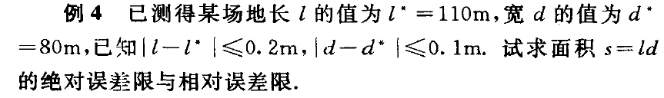
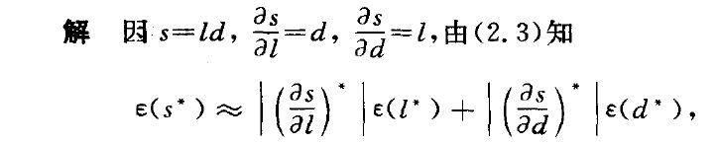
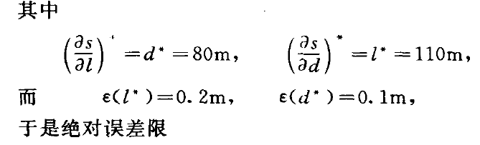
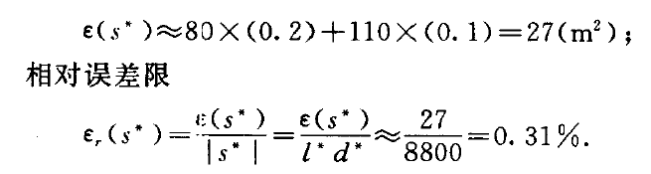
例如：习题中的第1, 2 ，5题

Slide 10
有效数字
定义：如果近似值 的误差限是 (某一位数的半个单位)， 则称 准确到小数点后n位，并从第一个非零的数字到这一位的所有数字均为有效数字。
例：π＝3.1415926535,
3.1416有五位有效数字,误差限为0.00005。

Slide 11
例： 近似值准确到小数点后五位，有三位有效数字。

Slide 12
例子：
下列个数是经四舍五入得到的近似数，指出它们是几位有效数字：
X1=1.1021 x2=0.031, x3=385.6
见习题 3

Slide 13



3. 误差与有效数字的关系
有效数字越多，相对误差限越小
见习题 4
3.1 从近似数的有效数字得到误差限
$$ε(x1)=\frac{1}{2}×{10}^{−4}$$
X1=1.1021
X2=0.031
$$ε(x2)=\frac{1}{2}×{10}^{−3}$$
3.2 从误差限到近似数的有效数字
Y1=X1+X2=1.1021+0.031=1.1331
几位有效数字？
$$ε\left(Y1\right)=ε\left(x1\right)+ε\left(x2\right)=0.55×{10}^{−3}<\frac{1}{2}×{10}^{−2}$$
说明Y1在小数点后两位是精确的，其有效数字为3

Slide 14
4. 数值运算中误差分析的方法与原则
1、注意避免两个相近数的相减
2、避免除数的绝对值远小于被除数的绝对值
3、防止大数吃掉小数
4、简化计算步骤,减少运算次数
5、设法控制误差的传播

Slide 15
第二章 插值法
1. 插值问题的定义
2.拉格朗日插值公式
3.牛顿(Newton)插值
4.埃尔米特插值

Slide 16
1. 插值问题的定义:
已知函数 在n+1个点
上的函数值 , 求一个多项
式 , 使其满足 。
即要求该多项式的函数曲线要经过 上
已知的这n+1个点 同时在
其它点 上估计误差为 。
16

Slide 17
§2.拉格朗日插值公式
2.1 插值基函数
过n+1个不同的点分别决定n+1个n次插值基函数
每个插值基本多项式 满足：
(1). 是n次多项式;
(2). ，而在其它n个点 。

Slide 18
2.2.拉格朗日型插值多项式
2.3.拉格朗日型插值截断误差（插值余项）
任意x∈[a, b]有
其中ξ∈(a, b),ξ依赖于x；

Slide 19



当n=1时，线性插值余项为
$$R_{1}\left(x\right)=\frac{1}{2}f^{′′}(ξ)ω_{2}(x)=\frac{1}{2}f^{′′}(ξ){(x−x_{0})(x−x_{1})}_{}$$
$$ξ∈[x_{0}, x_{1}]$$
当n=2时，抛物线插值余项为
$$R_{2}\left(x\right)=\frac{1}{6}f^{′′′}(ξ)ω_{3}(x)=\frac{1}{6}f^{′′′}(ξ){(x−x_{0})(x−x_{1})(x−x_{2})}_{}$$
$$ξ∈[x_{0}, x_{2}]$$

Slide 20




例子：拉格朗日插值函数经过：x0=-3, x1=0, x2=3;原函数f(x)的三次导数的绝对值小于M,计算拉格朗日插值的绝对误差限
$$R_{2}\left(x\right)=\frac{1}{6}f^{′′′}(ξ)ω_{3}(x)=\frac{1}{6}f^{′′′}(ξ){(x−x_{0})(x−x_{1})(x−x_{2})}_{}$$
$$\left|R(x)\right|≤\frac{1}{6}M\left|\left(x+3\right)x(x−3)\right|$$
$$g\left(x\right)=\left(x+3\right)∗x∗\left(x−3\right)=x^{3}−9x$$
$g^{′}\left(x\right)={3x}^{2}−9$=0
$$x=∓\sqrt{3}$$
$\left|R(x)\right|≤\frac{1}{6}M\left|\left(\sqrt{3}+3\right)∗\sqrt{3}∗\left(\sqrt{3}−3\right)\right|=\sqrt{3}$M

Slide 23





估计余项R(x)=y-L₁(x)在区间[11，12]的大小？
余项公式
$$R(x)=\frac{\ln^{′′}\left(ξ\right)}{2!}(x−11)(x−12)$$
$$\ln^{′′}\left(ξ\right)≤\frac{1}{{11}^{2}}$$
$$\left|R(x)\right|≤\frac{1}{11∗11∗2}\left|(x−11)(x−12)\right|$$
g(x) $=(x−11)(x−12)$
$g^{′}\left(x\right)=2x−23=0$
当x=11.5时， $\left|R(x)\right|$有极大值。
见习题 1，2

Slide 24
§3.牛顿(Newton)插值
3.1 差商的定义及其性质
一阶差商
二阶差商
k阶差商

Slide 25
性质1:k阶差商可以表示成k+1个函数值
的线性组合,即
这个性质也表明差商与节点的排列顺序无关(差商的对称性)。
性质2：
性质3：
应用例子见习题8题
25

Slide 26
3.2 牛顿插值公式
3.3 牛顿插值余项

Slide 27
例 已知函数y= f (x)的观测数据如下，试构造差商表，并求 f [2,4,5,6]的值
x | 0 2 4 5 6
f(x) | 1 5 9 -4 13

Slide 28
解 构造差商表如下
x_{i} | f(x_{i}) | 一阶 | 二阶 | 三阶 | 四阶
0 2 4 5 6 | 1 5 9 -4 13 | 2 2 -13 17 | 0 -5 15 | -1 5 | 1
由表可知
f[2,4,5,6]
=5

Slide 29
由表可知

Slide 30
4. 埃尔米特插值
有些实际的插值问题不但要求在节点上函数值相等，
而且还要求对应的导数值也相等，甚至要求高阶导数也相等.
满足这种要求的插值多项式就是埃尔米特插值多项式.

Slide 31
应用例子：习题16题
求一个次数不高于四次的多项式 P(x)，使它满足P(0)=P’(0)=0，P(1)=P’(1)=1, P(2) =1.
根据题意，设：P(x)=a1*x^4+a2*x^3+a3*x^2+a4*x+a5

Slide 32
第三章函数逼近与计算
1. 函数逼近的基本概念
2. 最佳平方逼近的计算
3.曲线拟合的最小二乘法

Slide 33
1. 基本概念
所谓函数逼近是求一个简单的函数 ,
不要求 通过已知的这n＋1个点,而是要求在整体上“尽量好”的逼近原函数。
f(x)
p(x)
x0
x1
x2
x3
x4
x5
x6
x7
33

Slide 34
1.1 一致逼近或均匀逼近
1.2 均方逼近或平方逼近。
34

Slide 35
2. 函数最佳平方逼近
2. 1、最佳平方逼近的定义
$$S\left(x\right)=a_{0}φ_{0}\left(x\right)+a_{1}φ_{1}\left(x\right)+…+a_{n}φ_{n}\left(x\right)$$

Slide 36

$$(φ_{i},φ_{j})=\int_{a}^{b}{ρ\left(x\right)φ_{i}\left(x\right)φ_{j}\left(x\right)dx}$$
2.2 最佳平方逼近的计算
这是关于 的线性方程组，称为法
方程，由于 线性无关，故系数行列
式 ，于是此方程组有唯一
解 ，从而得到

Slide 37
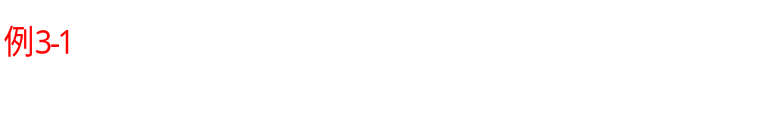

Slide 38
见习题14(1)

Slide 39

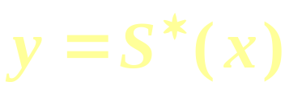
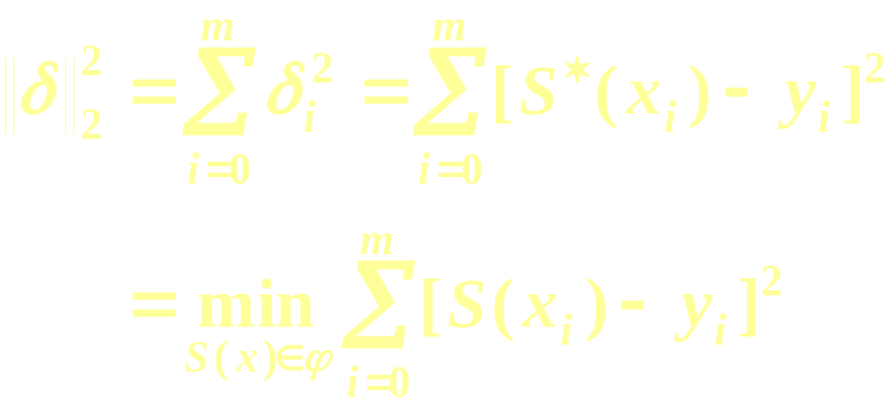
3 曲线拟合的最小二乘法
3. 1 一般定义
已知：
一组数据（x_{i}，y_{i}）(i=0,1,…,m)，
求：
在函数类 中找一个函数 ，使误差平方和最小，即
这里

Slide 40
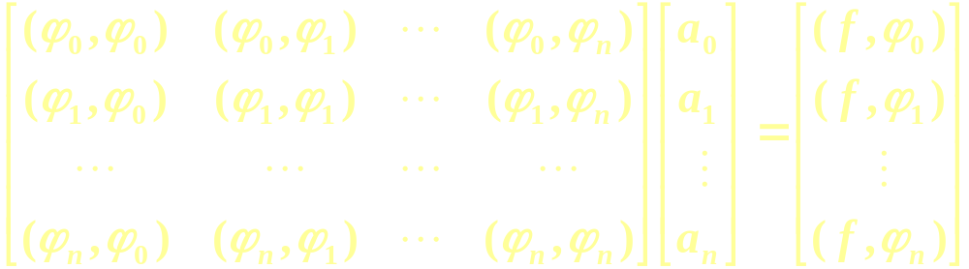
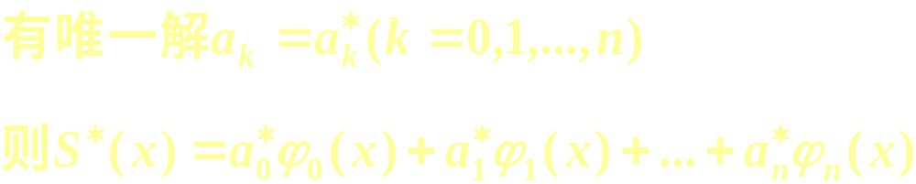

2. 计算方法
$$(φ_{i},φ_{j})=\sum_{k=0}^{m}{w(x_{k})φ_{i}(x_{k})φ_{j}(x_{k})}$$
法方程

Slide 41
例2 已知实测数据表如下,确定数学模型 y=ae^{bx},
用最小二乘法确定a，b。
i | 0 1 2 3 4
x_{i} y_{i} | 1.00 1.25 1.50 1.75 2.00 5.10 5.79 6.53 7.45 8.46
i | 0 1 2 3 4
x_{i} y_{i} y_{i} | 1.00 1.25 1.50 1.75 2.00 5.10 5.79 6.53 7.45 8.46 1.629 1.756 1.876 2.008 2.135

Slide 42
应用的例子见习题17题

Slide 43
第四章 数值积分和数值微分
1. 积分基本概念
2. 积分的代数精度
3. 积分的梯形公式、辛甫生公式 及其余项
4. 复化的梯形公式、辛甫生公式 及其余项
5. 高斯求积公式

Slide 44
1. 积分基本概念
机械求积定义
求积系数
求积节点
积分中值定理告诉我们：
y
y=f(x)
平均高度
f(ζ)
0
x
a ζ b

Slide 45
积分的梯形公式和中矩公式
y
y
y=f(x)
y=f(x)
0
a b
x
0
x
a (a+b)/2 b
梯形公式
平均高度
中矩形公式
平均高度

Slide 46
2. 积分的代数精度
定义：若某个求积分公式对所有次数不超过m的多项式(f(x)=1, x, x²,…, x^{m})都准确成立，而对于m+1次多项式等式不准确成立，则称该求积分公式具有m次代数精度

Slide 47
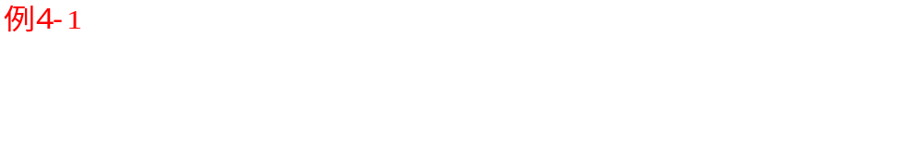
利用代数精度的概念构造求积公式
更多例子见习题1题

Slide 48



插值型的求值公式
$$\int_{a}^{b}{f\left(x\right)dx}≈\sum_{k=0}^{n}{A_{k}f(x_{k})}$$
$$A_{k}=\int_{a}^{b}{l_{k}\left(x\right)dx}$$
至少具有n次代数精度
也就是说当f(x)=1, x, x^2, x^3, …,x^n时，上式精确成立
$$\sum_{k=0}^{n}{A_{k}x}=\int_{a}^{b}{xdx}=\frac{1}{2}(b^{2}−a^{2})$$

Slide 49
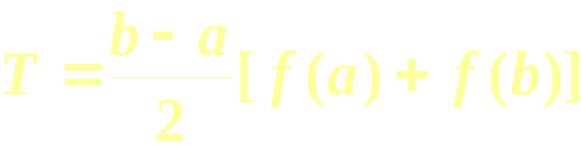
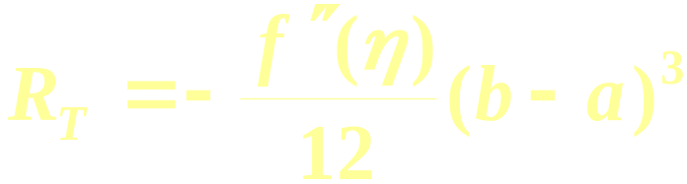
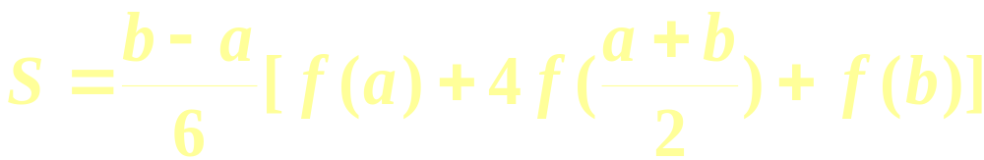
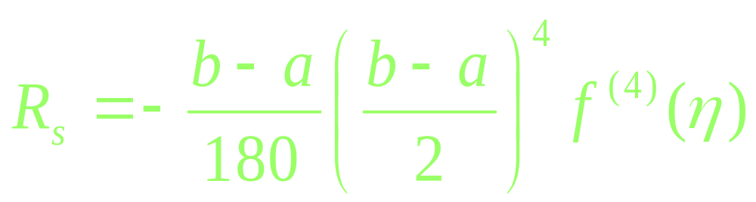
3. 积分的梯形公式、辛甫生公式及其余项
梯形公式和余项
辛普生公式和余项

Slide 50
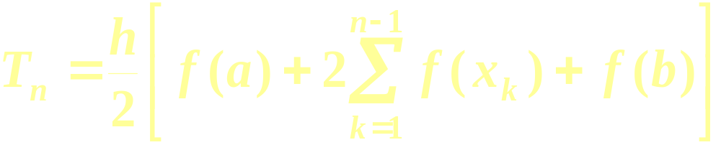
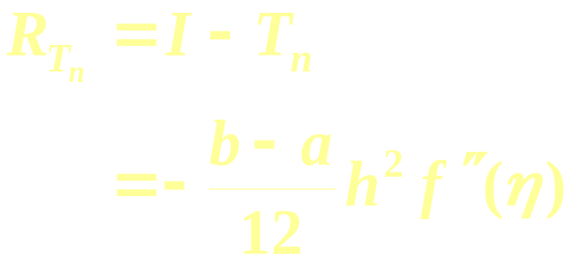

4. 复化的梯形公式、辛甫生公式及其余项
复化的梯形公式
$$h=\frac{b−a}{n}$$

Slide 51
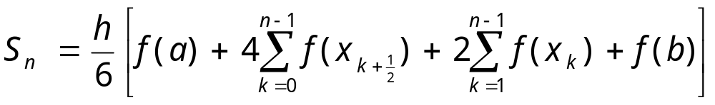
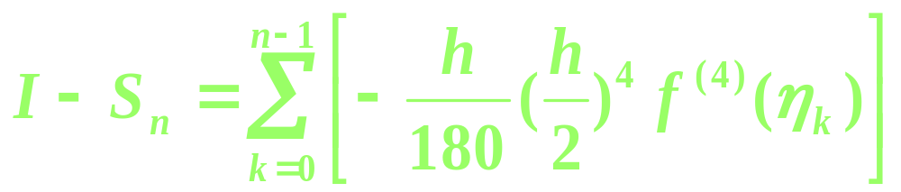
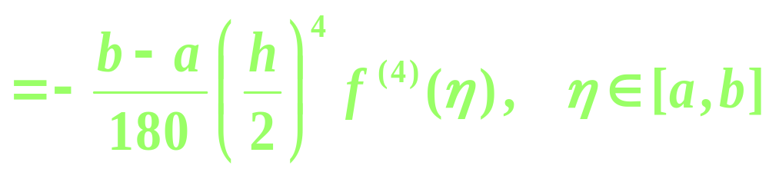

复化的辛普生公式
$$h=\frac{b−a}{n}$$

Slide 52
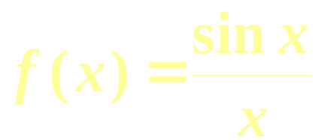
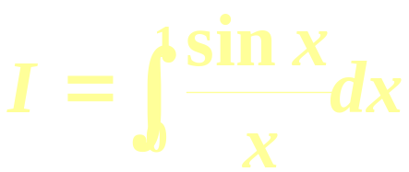
三、例题
x | f(x)
0 | 1
1/8 | 0.9973978
1/4 | 0.9896158
3/8 | 0.9767267
1/2 | 0.9588510
5/8 | 0.9361556
3/4 | 0.9088516
7/8 | 0.8771925
1 | 0.8414709
举例
对于函数 ，
试利用下表计算积分
解
将积分区间[0,1]划分为8等分，应用复化梯形公式

Slide 53




将积分区间[0,1]划分为4等分，应用复化辛甫生公式求得
复化辛甫生公式精度优于复化梯形公式
见习题 2（1）
积分准确值
I = 0.9460831

Slide 54
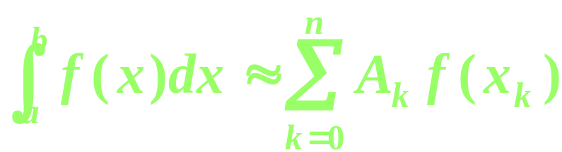
5. 高斯求积公式
定义：高斯公式
机械求积公式
含有2n+2个待定参数
若适当选择这些参数使求积公式具有2n+1次代
数精度，则这类公式称为高斯公式。

Slide 55

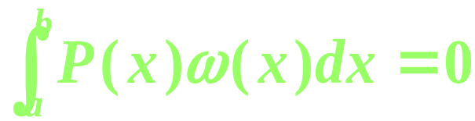
高斯点具有以下性质：
定理
对于机械求积公式(4.1)，其节点
是高斯点的充要条件是
以这些点为零点的多项式
与任意次数不超过n的多项式P(x)均正
交，即

Slide 56
牛顿-科特斯积分公式 vs 高斯积分公式
相同点：这两个公式都采用机械求积公式
不同点：
积分节点的选取不一样：
积分代数精度不一样：

Slide 57

第五章 常微分方程数值解法
1. 常微分方程的初值问题
2. 欧拉方法
3.龙格-库塔(Runge-Kutta)方法
4. 局部截断误差及算法的精度
5. 单步法的收敛性和稳定性

Slide 58
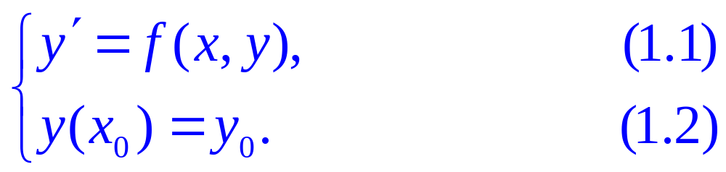
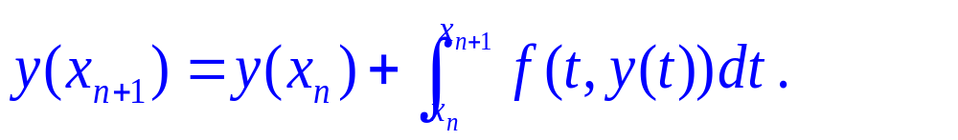
1. 一阶微分方程的初值问题：
两边取定积分有
可见,一阶微分方程的初值问题转换为计算定积分问题,采用不同的定积分数值解法就会得到不同的一阶微分方程的数值解法。

Slide 59
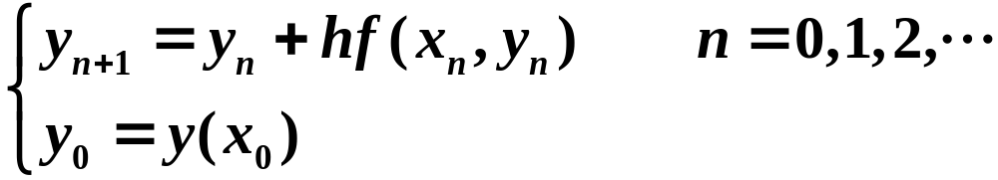
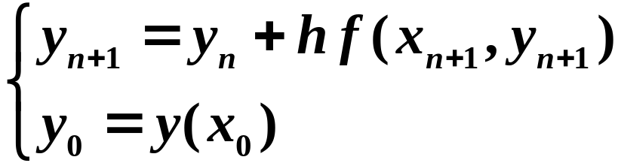
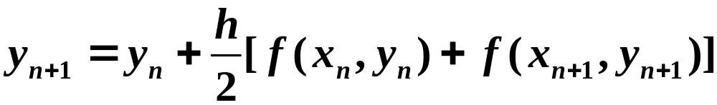
2. 欧拉方法
2.1 显式欧拉公式
2.2 隐式欧拉公式
2.3 梯形欧拉公式

Slide 60
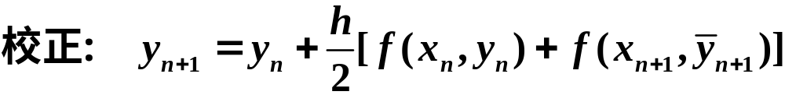
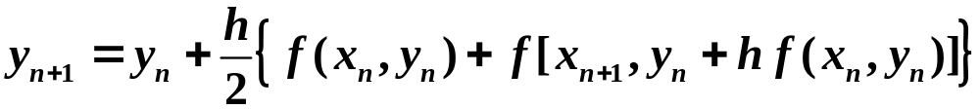
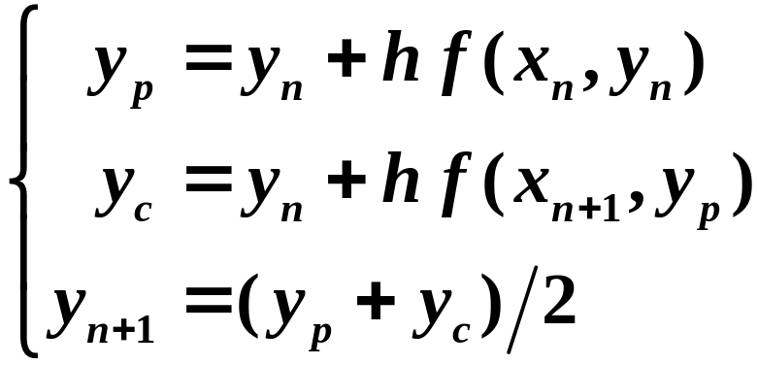
2.4 改进的欧拉公式
嵌套形式
平均化形式

Slide 61
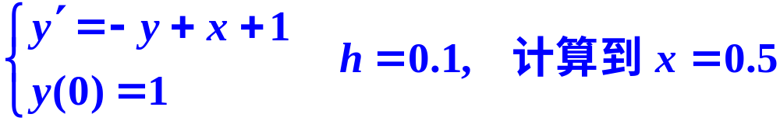
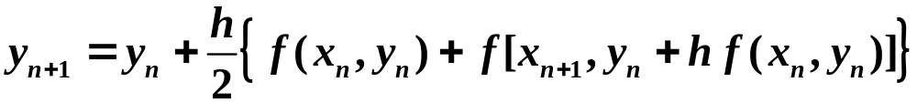
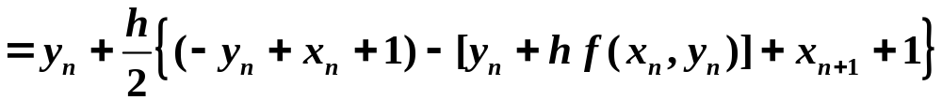
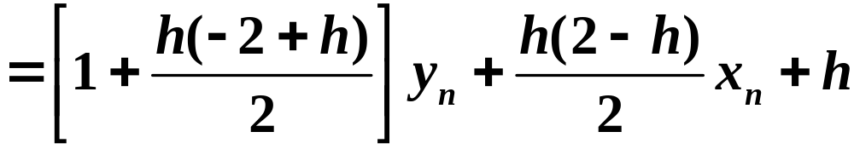

例：
用改进欧拉法求上例所述的初值问题。
解：采用改进欧拉法的嵌套形式：
见习题 2

Slide 62

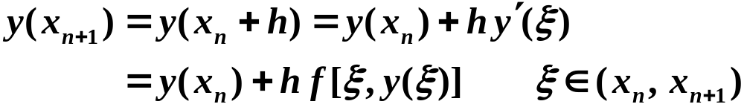
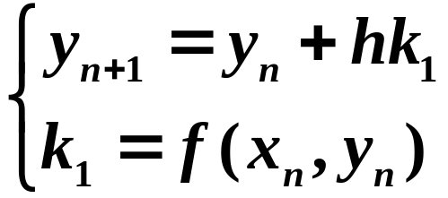

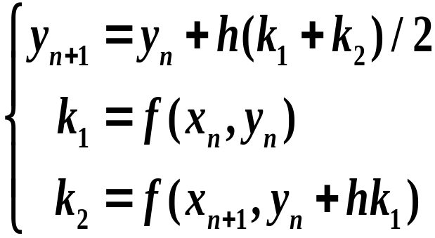
3. 龙格-库塔(Runge-Kutta)方法
y (x_{n+1}) 在点 x_{n} 处的一阶泰勒展开式为：
显式欧拉法（1 阶精度）
改进的欧拉法（2 阶精度）

Slide 63
在 [x_{n}, x_{n+1}] 内多预报几个点的 k_{i} 值，并用其加权平均值作为 k* 的近似值从而构造出具有更高精度的计算公式，这就是龙格-库塔方法的基本思想。

Slide 64
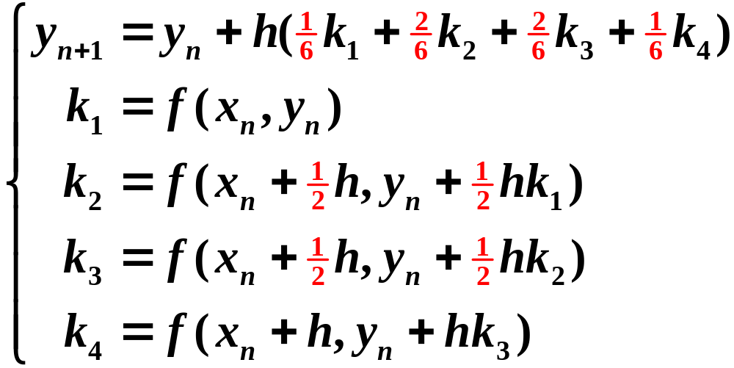
四阶龙格-库塔方法
类似可以推出四阶龙格-库塔公式，常用的有：
标准四阶龙格-库塔公式

Slide 65
4. 局部截断误差及算法的精度
为了简化分析某常微分方程数值算法的误差，现假设 y_{n} = y(x_{n})，即在前一步 y_{n} 准确的前提下，估计：
称上述误差 T_{n+1} 为该常微分方程数值算法的局部截断误差
如果某个常微分方程数值算法的局部截断误差可表示为 O(h ^{p+1})，则称该数值算法的精度是 p 阶
欧拉法的精度为一阶；梯形公式欧拉法的精度为二阶。

Slide 66


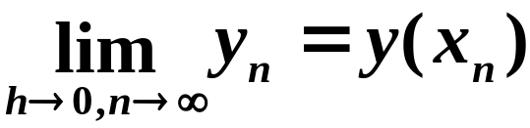
5. 单步法的收敛性和稳定性
定义：若求解某初值问题的单步数值法，
对于固定的 ， 当 h → 0 且 n → ∞ 时，它的近似解趋向于精确解 y(x_{n})，即：
则称该单步法是收敛的。
定义：称 y(x_{n}) − y_{n} 为单步法的近似解 y_{n} 的整体截断
误差。
h → 0 且 n → ∞ 时，y_{n} 的整体截断误差 → 0
单步法收敛

Slide 67

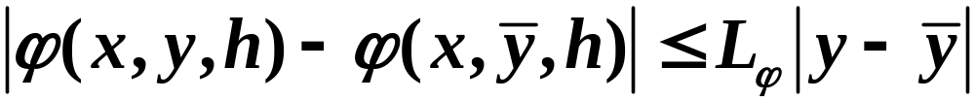
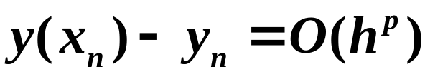
收敛性定理
若单步法 具有 p 阶精度，且增量函数 关于 y 满足：
Lipschitz 条件：
初值 y₀ 是准确的
则该单步法的整体截断误差为：
若某单步法满足以上条件，则该方法是收敛的

Slide 68
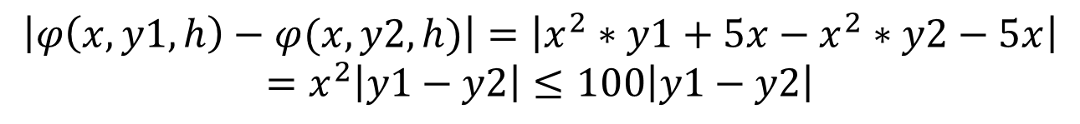



例子：设如下的一阶常微分初值问题：
$$y^{′}=x^{2}∗y+5x$$
$$0≤x≤10$$
$$y(0)=1$$
对该问题采用显式欧拉方法，证明其数值解是收敛的。
显式欧拉公式：
$$\left|φ\left(x,y1,h\right)−φ(x,y2,h)\right|=\left|x^{2}∗y1+5x−x^{2}∗y2−5x\right|$$
$$=x^{2}\left|y1−y2\right|≤100\left|y1−y2\right|$$
显式欧拉公式的增量函数满足Lipschitz 条件，因此其数值解是收敛的。

Slide 69
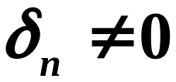
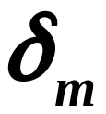
单步法的稳定性
定义：若一种数值方法在节点 x_{n} 处的数值解 y_{n} 的扰动 ，而在以后各节点 y_{m} (m > n) 上产生的扰动为 ，如果：
则称该数值方法是稳定的。

Slide 70
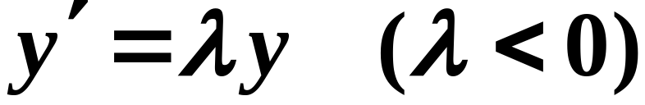
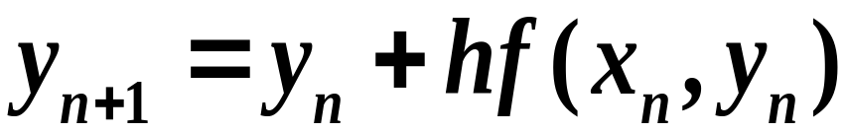
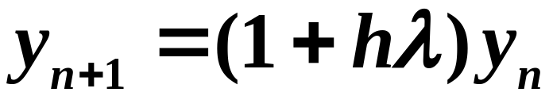
由于函数 f (x, y) 的多样性，数值稳定性的分析相当复杂，通常只研究模型方程
欧拉法：
考察模型方程：
即：
见习题 9

Slide 71
第六章 非线性方程的求根
1. 非线性方程求根的定义
2. 二分法求根
3.迭代法求根
4.牛顿法

Slide 72





1. 非线性方程求根的定义
单变量非线性方程的一般形式
（1.1）
其中 也可以是无穷区间.
f(x)是高次多项式函数或超越函数
如果实数 满足 ，则称 是方程(1.1)的
根，或称 是 的零点.
72

Slide 73

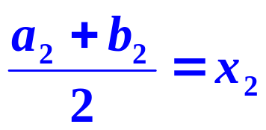
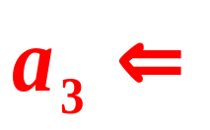













2. 二分法求根
求解方程f(x)= 0的近似根的一种常用的简单方法。
原理
设函数f(x)在闭区间[a,b]上连续,且f(a)f(b)<0,则 f(x)= 0在(a,b)内必有实根区间。
基本思想
逐步将区间二等分, 通过判断区间端点f(x)的符号, 逐步将有根区间缩小, 直至有根区间足够地小, 便可求出满足精度要求的近似根。
具体做法

Slide 74






二分法的误差估计
（1.3）
二分次数的估计
要使
只要二分足够多次（即 充分大），便有
这里 为预定的精度.

Slide 75


f(1)=-1<0; f(2)=5>0; 在此区间必有一个实根。
在区间(1.0,2.0)上都为正，说明f(x)是单调递增函数，所以f(x)=0只有一个实根
见习题1

Slide 76










3. 迭代法求根
若 满足 ，则 ；反之亦然，称
为函数 的一个不动点.
求 的零点就等价于求 的不动点.
（2.2）
称为迭代函数.

Slide 77












迭代收敛定理
全局收敛性
定理1 设 满足以下两个条件：
1. 对任意 有
2. 存在正常数 ，使对任意 都有
（2.4）
或
（2.7）
则对任意 ，由
得到的迭代
序列 收敛到 的不动点 ，
并有误差估计
（2.5）
见习题2

Slide 78












局部收敛性
定义1 设 有不动点 , 如果存在 的某个邻域
对任意 ，迭代
产生的序列 且收敛到 ，则称迭代法局部收敛.
定理3 设 为 的不动点， 在 的某个邻
域连续，且 ，则迭代法
局部收敛.

Slide 79












迭代法的收敛阶/*the order of Convergence*/
定义2 设迭代过程 收敛于方程
的根 ，如果迭代误差 当 时成立下列
渐近关系式
特别地, 时称线性收敛，
时称超线性收敛，
时称平方收敛.
定理4 对于迭代过程 ，如果 在所
求根 的邻近连续，并且
（2.8）
则该迭代过程在点 邻近是 阶收敛的.

Slide 80

其在区间[1 2]上是连续的，并且是单调递增。
根据全局收敛定理，该迭代算法在[1 2]上是全局收敛
见习题 2

Slide 81






例2 求迭代算法 的收敛阶
解
得到
该算法的收敛阶为1，是线性收敛。

Slide 82








6.4 牛顿法
6.4.1 牛顿法及其收敛性
设已知方程 有近似根 （假定 )，
将函数 在点 展开，有
于是方程 可近似地表示为
（4.1）

Slide 83



这是个线性方程，记其根为 ，
则 的计算公式为
牛顿法
（4.2）

Slide 84




几何意义
（4.2）
y
x*
x
x₀
只要 f ∈C¹，每一步迭代都有f ’( x_{k} ) ≠ 0， 而 ，则 x*就是 f 的根。
切线法

Slide 85








收敛性
迭代函数
假定 是 的一个单根，即:
则由上式知
局部平方收敛
（4.3）

